Slide 1
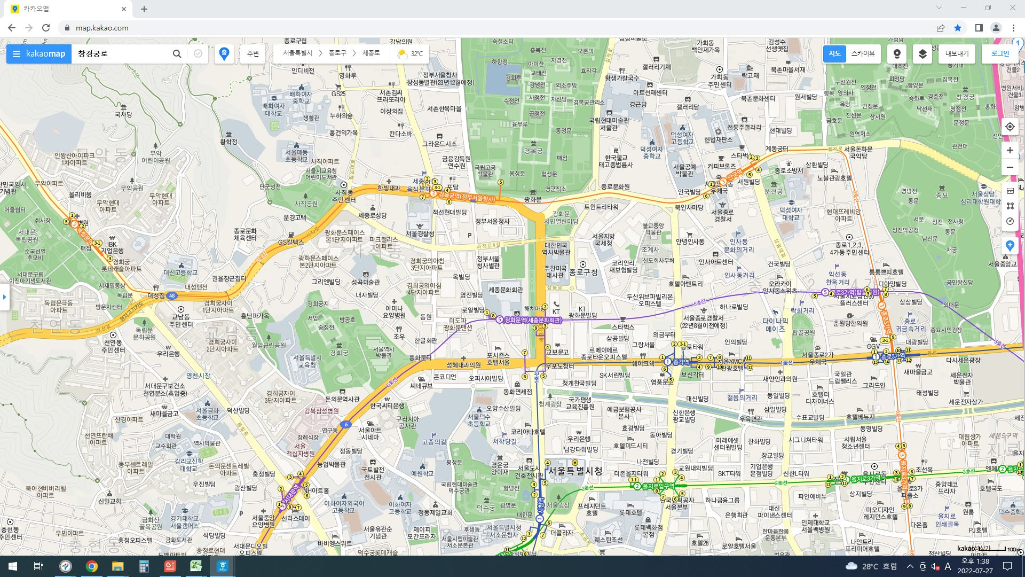
자하문로
(1020번 등 3개 노선)
사직로
(7018번 등 5개 노선)
율곡로
(109번 등 2개 노선)
삼일대로
(704번 등 1개 노선)
우정국로
(606번 등 3개 노선)
통제구간 : 광화문교차로 ~ 세종대로사거리
통제일시 : ’22.8.6.(토) 18:00 ~ 22:00
새문안로
(700번 등 2개 노선)
통일로
(1711번 등 4개 노선)
세종대로
(9401번 등 3개 노선)
남대문로
(103번 등 1개 노선)

